Slide 1
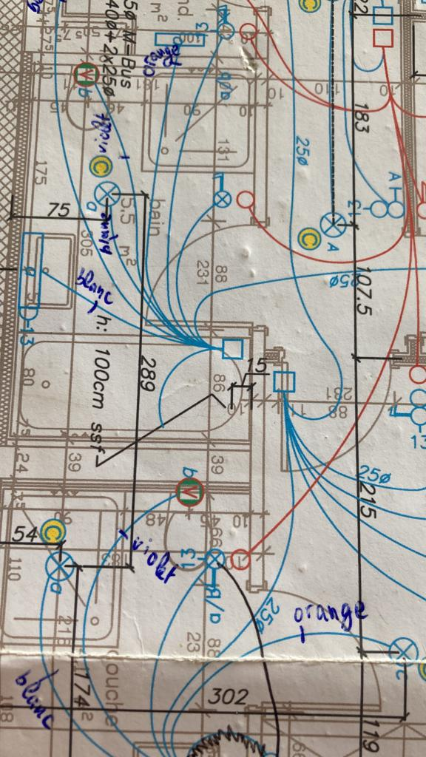

Slide 2
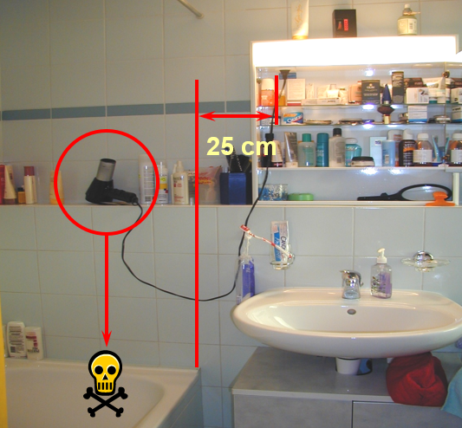

Slide 3
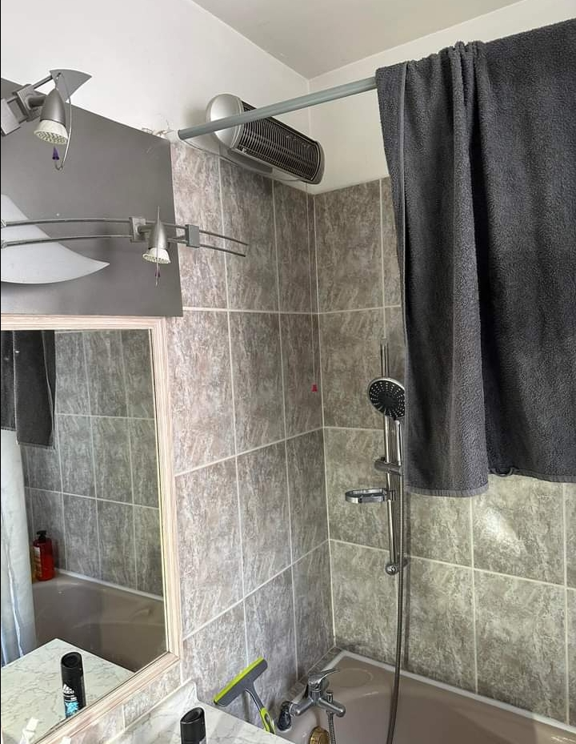
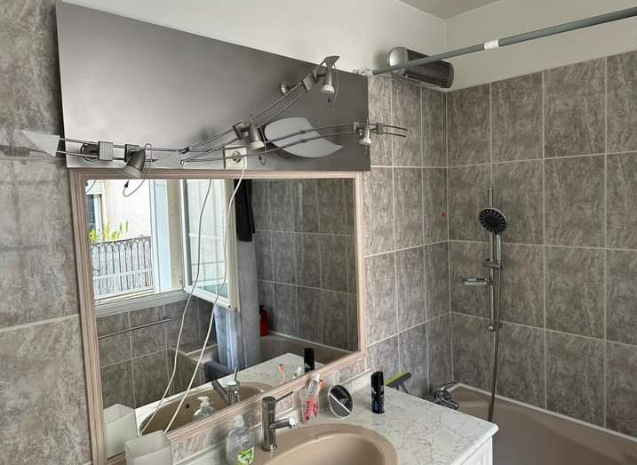

Slide 4
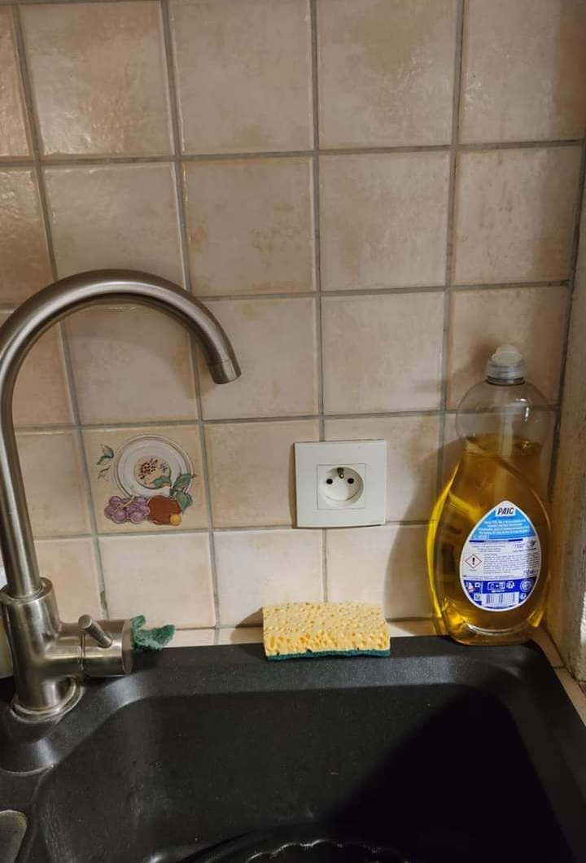
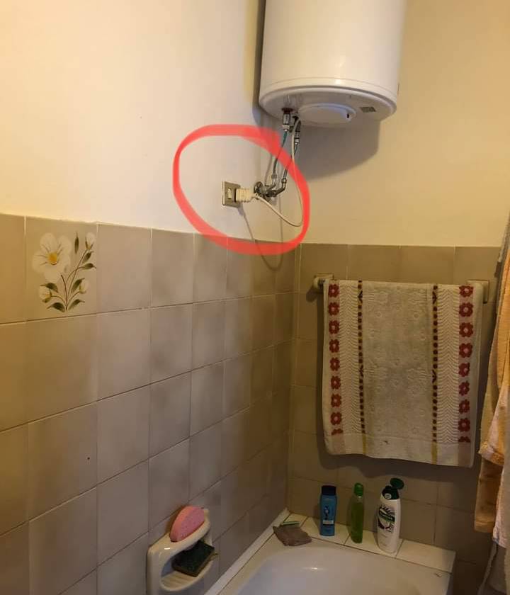
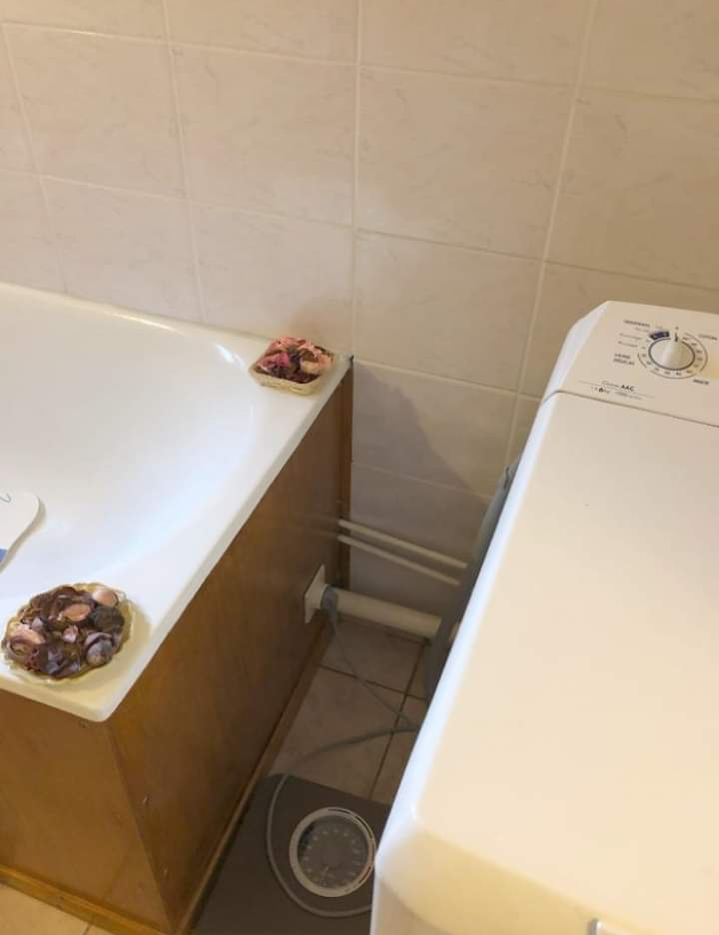

Slide 5
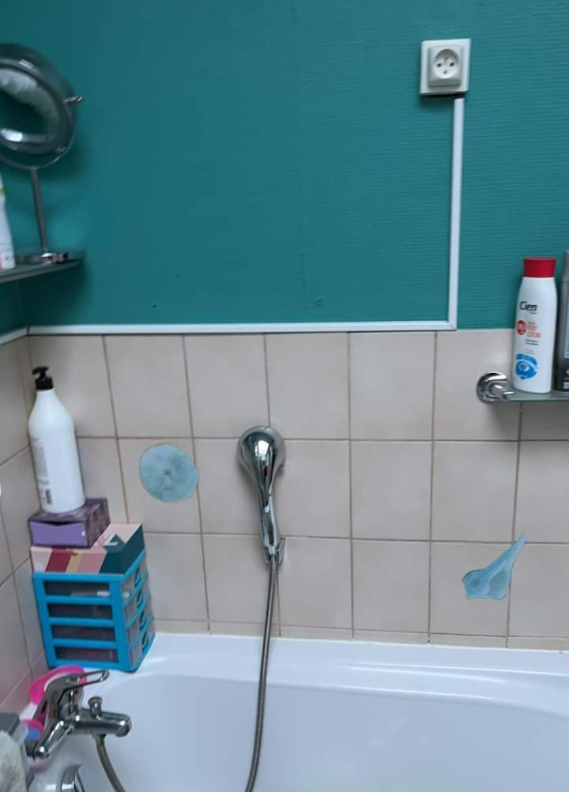
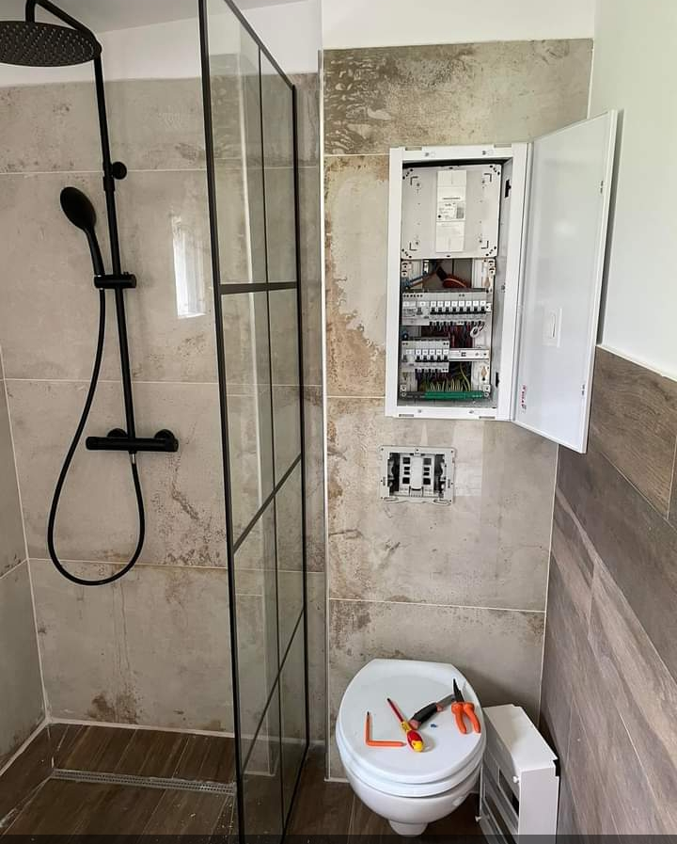
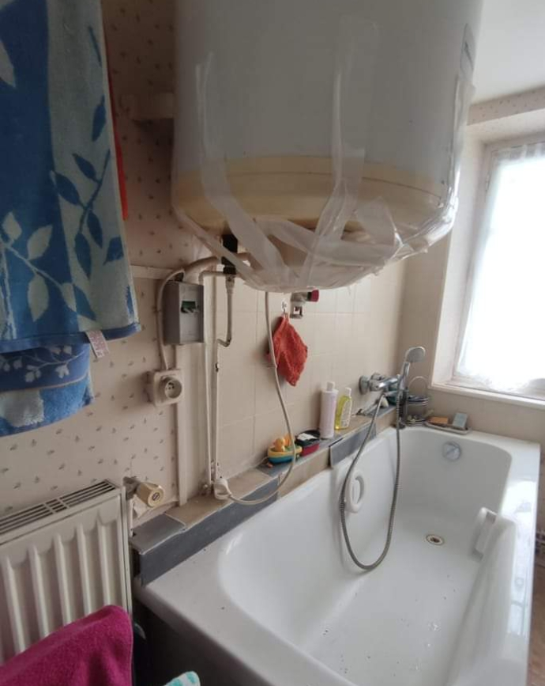

Slide 6
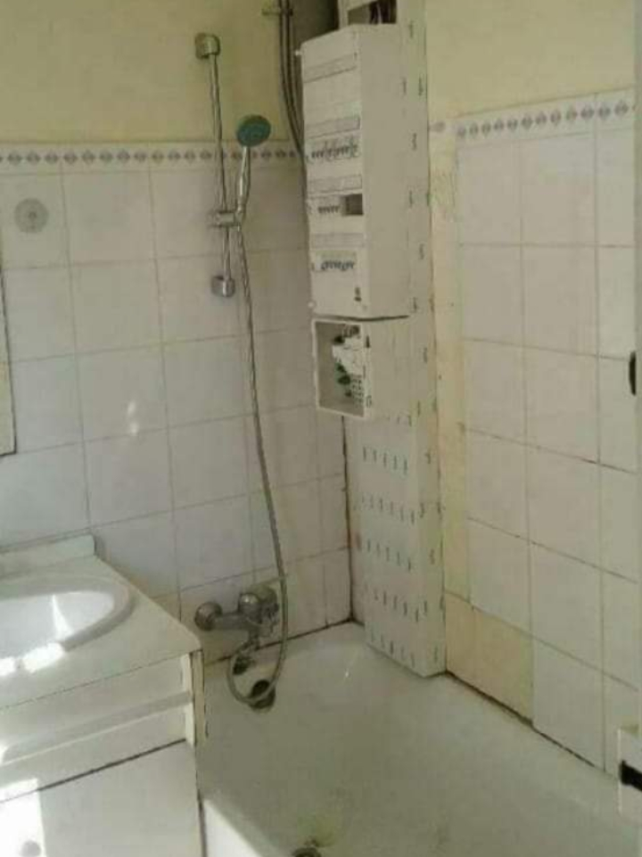
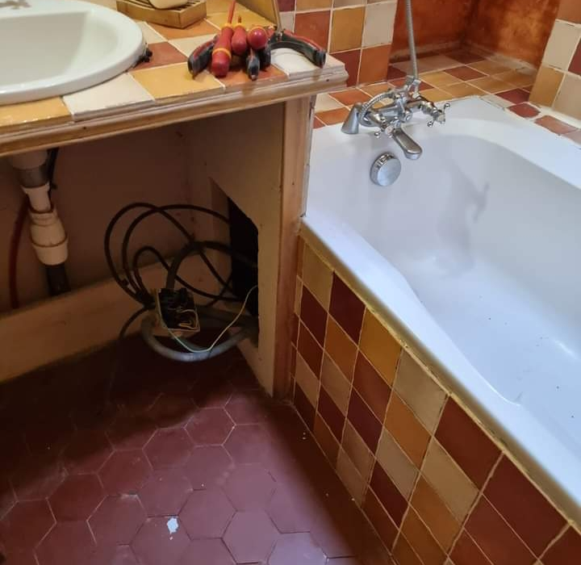
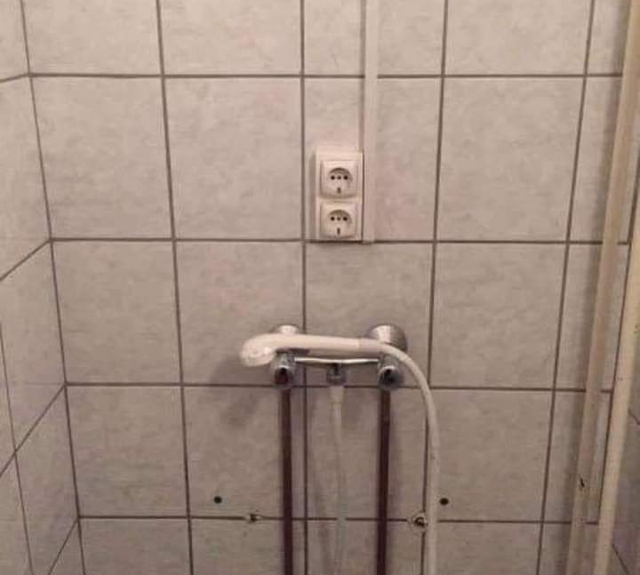

Slide 7

Chapitre N7.01
EPAI, Jonathan Baechler
Locaux contenant une baignoire ou une douche

Slide 8
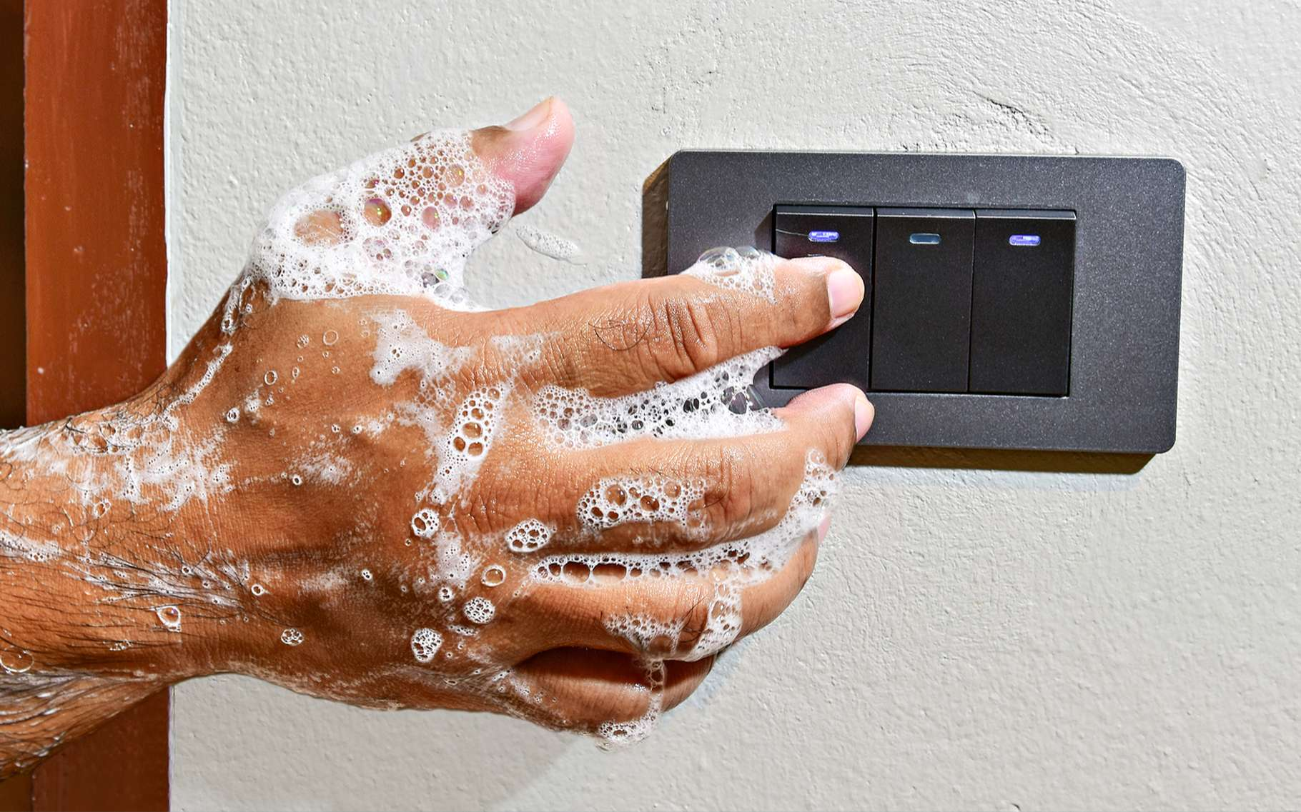
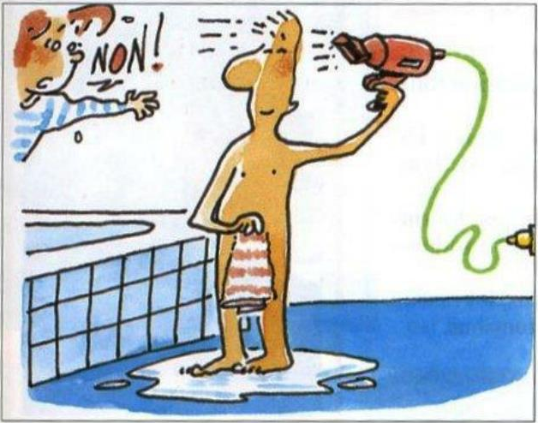
7.01
Locaux contenant une baignoire ou une douche
Pourquoi c'est dangereux?
https://www.youtube.com/watch?v=Td8CiWszNyI

Slide 9
Volume 0
NIBT N7.01.3.0
p.261
Volume intérieur de la baignoire ou du receveur de douche

Slide 10
Volume 1
NIBT N7.01.3.0
p.261
Volume au-dessus et au-dessous de la baignoire, limité par les dimensions extérieures de la baignoire ou du receveur de douche, mesuré à partir du sol jusqu’à une hauteur de 225 cm ou jusqu’au point le plus élevé de la sortie d’eau fixe.

Slide 11
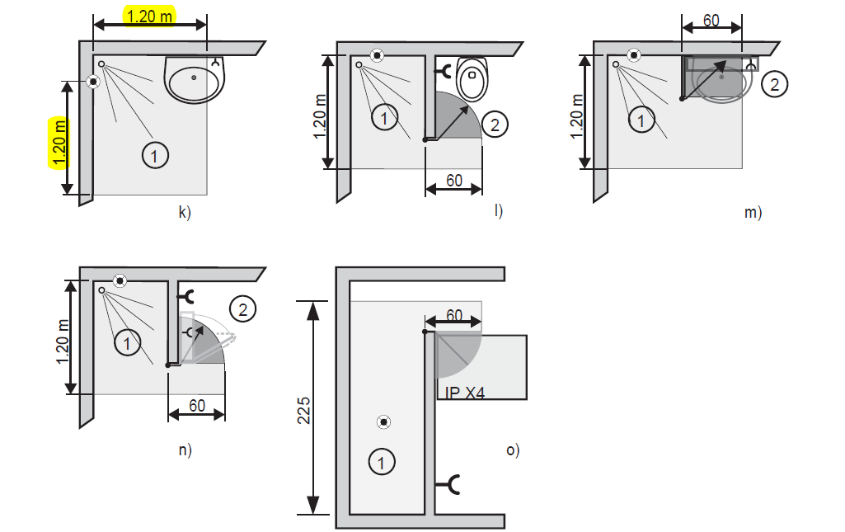
Douches dans les immeubles d’habitation
NIBT N7.01.3
p.262
à une distance de 1,2 m de l’alignement vertical avec la sortie d’eau fixée contre le mur ou au plafond.

Slide 12
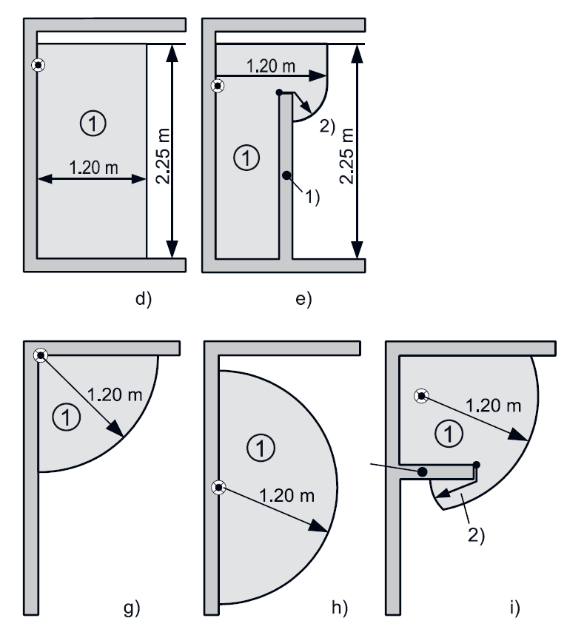
Douches sans receveur dans les vestiaires d’installations sportives etc.:
NIBT N7.01.3
(Figure 4)
p.263
à une distance de 1,2 m du point central de la sortie d’eau, fixée contre le mur ou au plafond

Slide 13
Volume 2
NIBT N7.01.3.0
p.261
Elargit le volume 1 latéralement de 60 cm à partir de la baignoire ou du receveur de douche.
Attention les tuyaux flexibles des pommes de douches ne font pas partie de la sortie d’eau fixe.

Slide 14
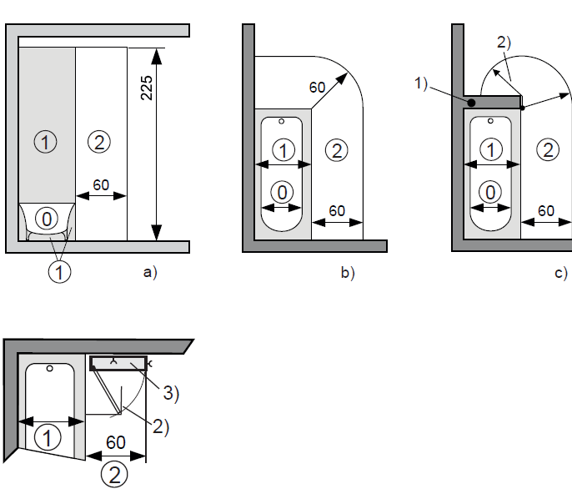
Volume 0,1 et 2
NIBT N7.01.3.0
(Figure 2)
p.262
Les prises ne peuvent pas être posées dans le volume élargi 1 ni dans le volume 2.

Slide 15
Distance de saisie
NIBT N7.01.3
p.262
Les volumes 0, 1 et 2 dans les locaux avec baignoire ou douche sont définis de façon à ce que les personnes se baignant ou dans la douche ne puissent pas utiliser une prise. Le rayon de saisie de 0,6 m peut être utilisé pour la disposition des prises. La distance de saisie est toujours mesurée à partir du bord de la surface verticale limitant le volume 1.

Slide 16
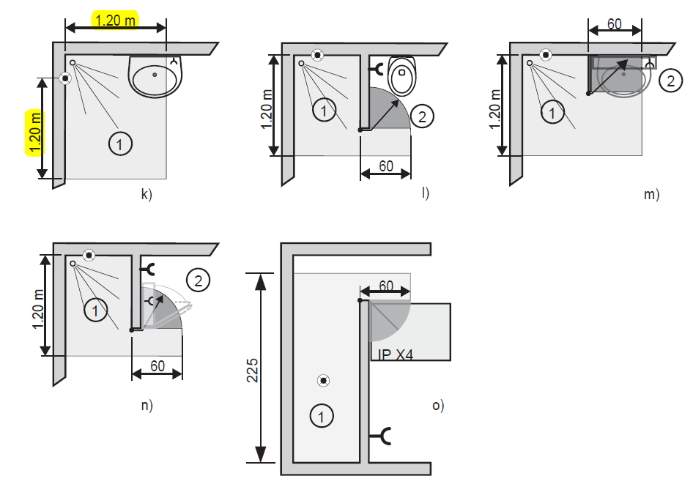
Douches situées dans des immeubles d’habitation
Dimensions des volumes 1 et 2
NIBT N7.01.3 (Figure 3)
p.262

Slide 17
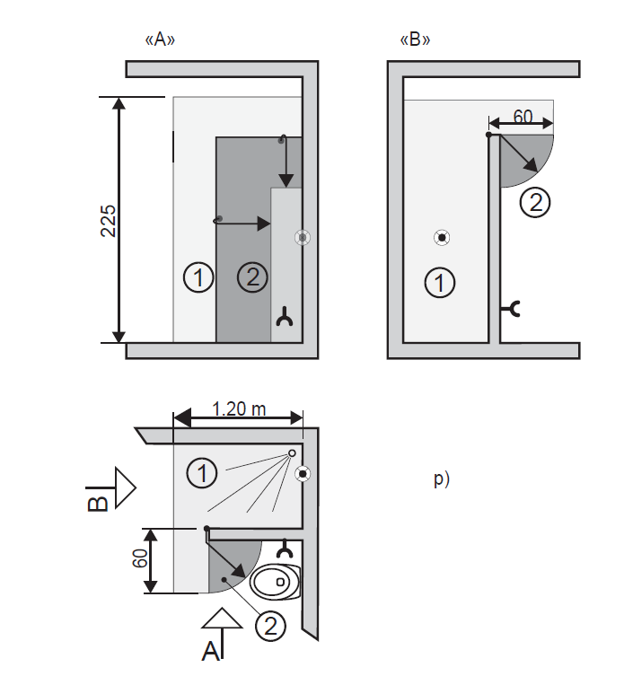
NIBT N7.01.3 (Figure 3)
p.262

Slide 18
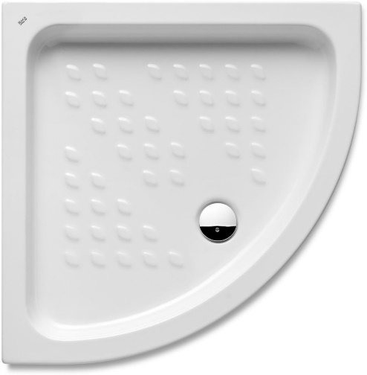
(Douche à l'italienne)
Pour les douches sans receveur, les volumes 0 à 2 ne sont pas applicable.
Le volume 1 s’étend sur 120 cm à partir du point central de la sortie d’eau fixe.

Slide 19
Mesures de protection
NIBT N7.01.4 p.263
Protection par un transformateur de séparation
(isoler chaque éléments)
Protection par une TBTS ou la TBTP -> U ≤ 50 alternatif
TBTS: Très Basse Tension de Sécurité
TBTP: Très Basse Tension de Protection
Différence: (TBTP : Pas en immersion et la liaison entre les parties actives et la terre côté utilisation existe)

Slide 20
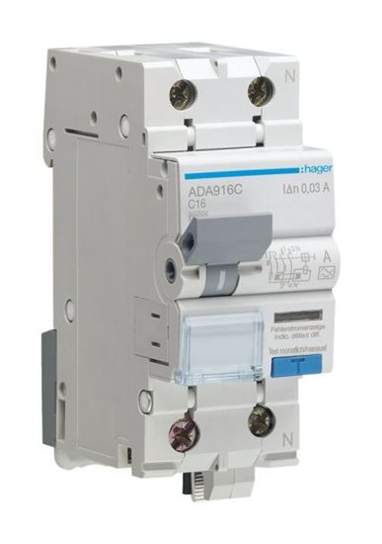
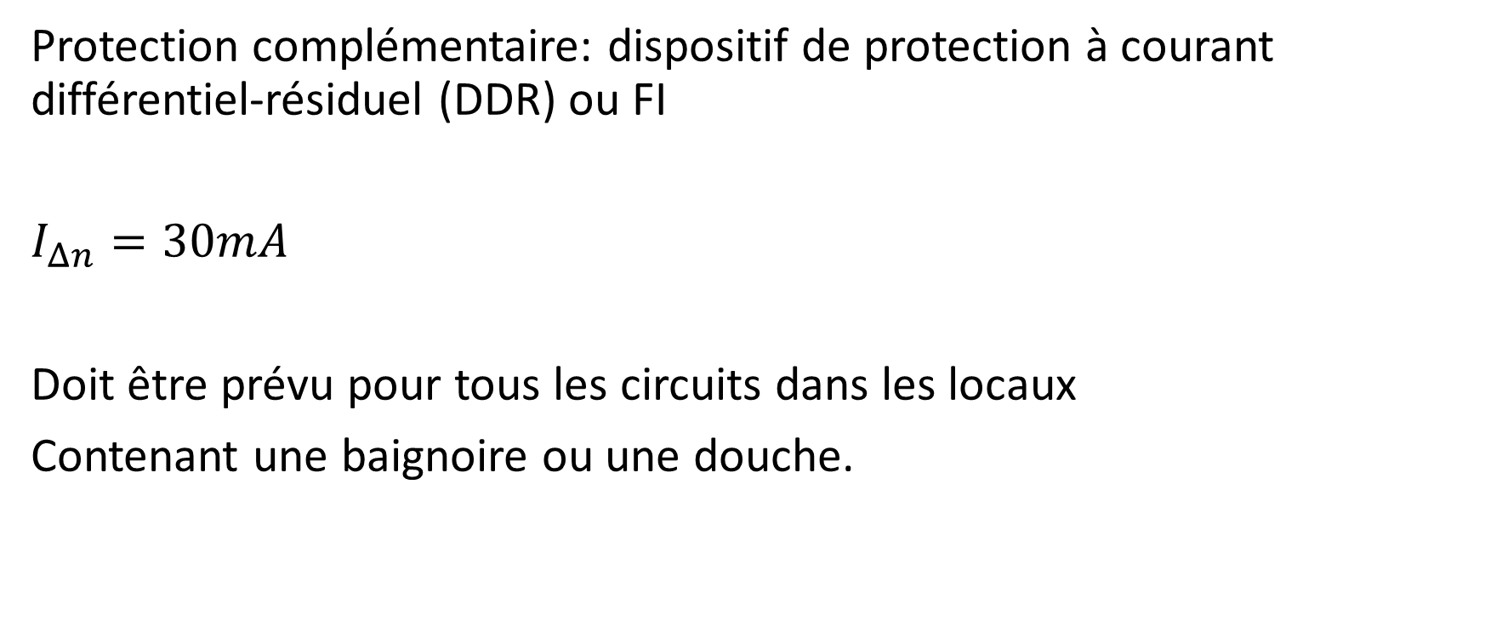
Mesure de protection complémentaire
NIBT N7.01.4 p.263
Protection complémentaire: dispositif de protection à courant différentiel-résiduel (DDR) ou FI
$I_{Δn}=30mA$
Doit être prévu pour tous les circuits dans les locaux
Contenant une baignoire ou une douche.

Slide 21
Canalisations
NIBT N7.01.5.2 b p.264
Jusqu’à une profondeur de 6 cm, elles ne peuvent être posées sous crépi que lorsque:
  elles servent à l’alimentation des matériels électriques de ces locaux et
  et que chaque canalisation contient un conducteur de protection qui est relié avec le conducteur de protection principal. (Plan d’installation!)
Pour les lignes d’amenée vers des récepteurs, il faut prendre garde au tracé correct de la canalisation, verticalement depuis le haut ou depuis le bas ou depuis derrière.

Slide 22
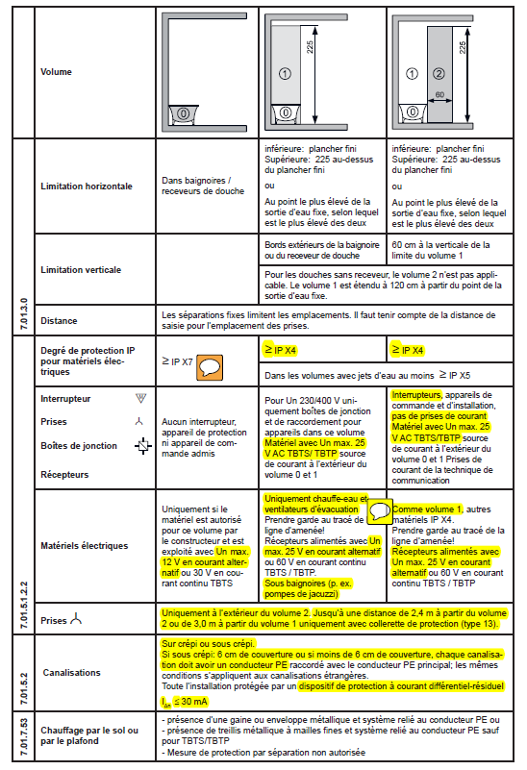
NIBT N7.01.5
Tableau 1 p.264

